Slide 1
POSUDICE SKRIVALICE

Slide 2
CILJEVI
uspostavljanje kontakta očima
združena pažnja
komunikacijske razmjene (ja pa ti)
imitacija
imenovanje
slijeđenje uputa
proširivanje iskaza (dvije-tri riječi)

Slide 3
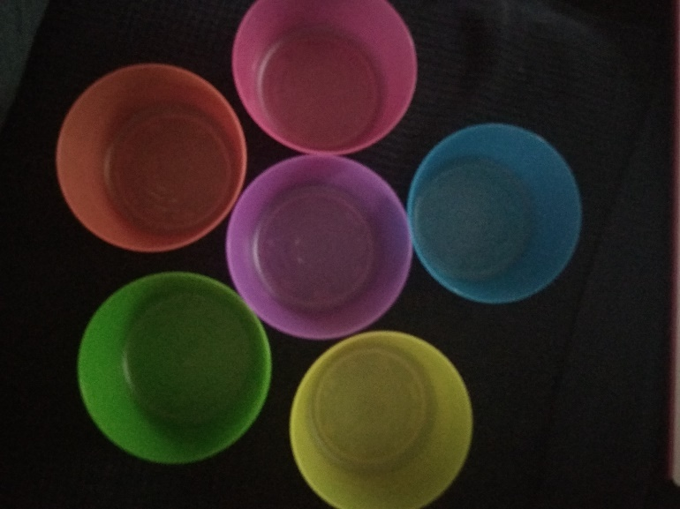
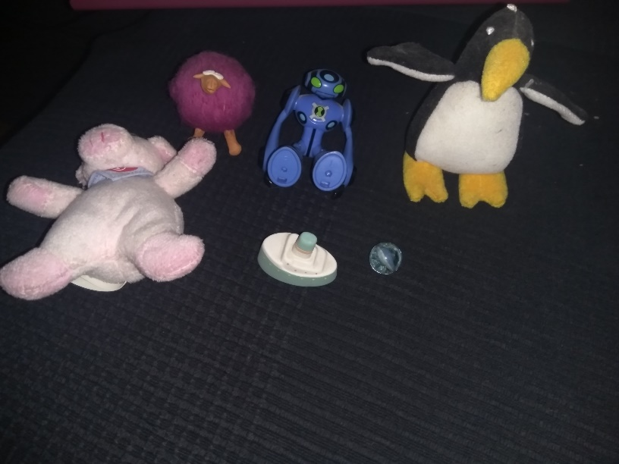
POTREBNO
nekoliko posudica različite boje
predmeti/igračke koje stanu ispod posudica

Slide 4
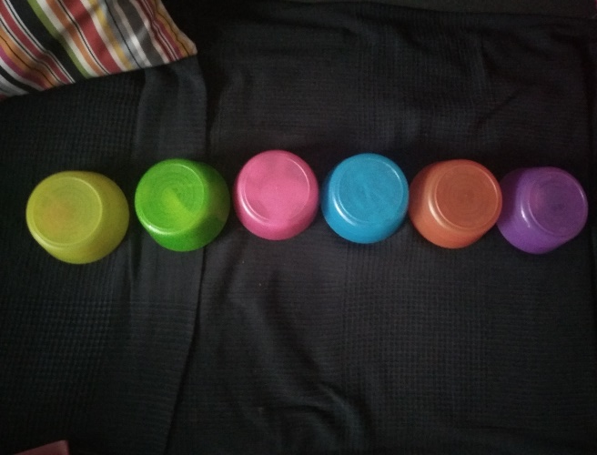
UVOD
poslažite posudice i ispod njih stavite različite igračke
pozovite dijete: Vidi što imam! Gle posudice! Idemo vidjeti što se tu skriva!

Slide 5
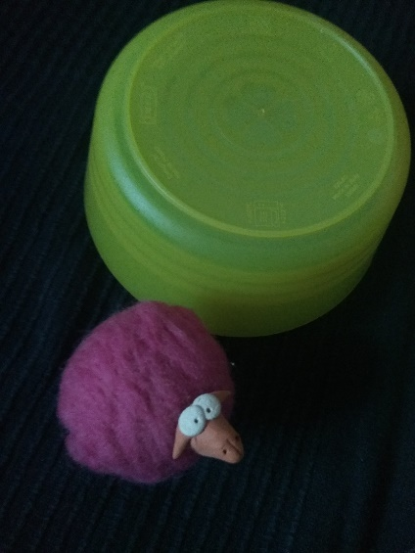
IGRA
pitajte dijete tko će prvi pogledati što se skriva ispod posudica
ako dijete ne razumije, budite prvi kako biste mu pokazali kako se igra
recite: Evo ja ću prva/i!
izaberite jednu posudicu, npr: Ja ću žutu! Evo žuta (pokažite prstom).
podignite ju i oduševljeno komentirajte otkriveni predmet
komentirajte npr.: Aaaa to je ovca! Vidi ovcu! Beeee! Kako kaže ovca?
(potaknite dijete da ponovi beeee), Gle ovca ima vunu. Ima roza vunu. i sl.
postavljajte djetetu pitanja vezana za ovcu (što jede, kako kaže, što nam daje, gdje živi i sl.)
glumite ovcu i potaknite dijete da Vas imitra

Slide 6
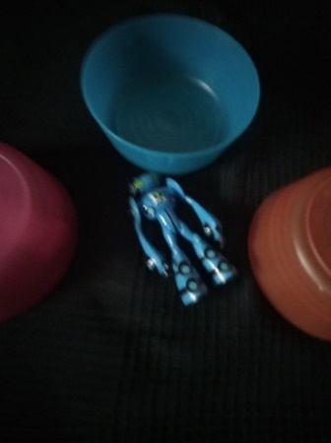
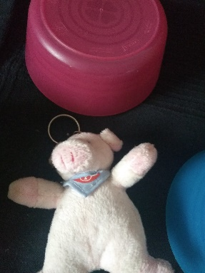
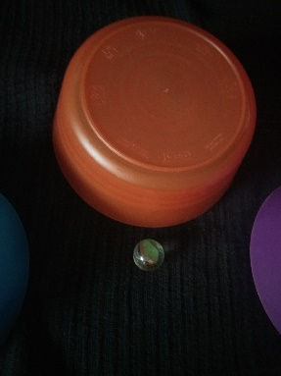
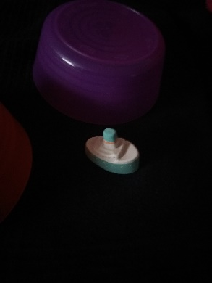
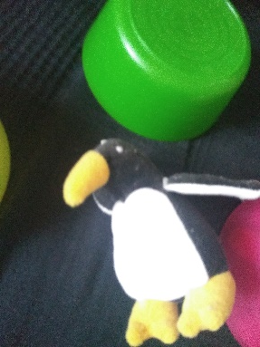
recite: Sad ti! Ti si na redu!
potaknite dijete da ono izabere sljedeću posudicu, pitajte: Koja ti se sviđa? Koju ćeš boju?
pomognite djetetu, ako ne izabere samo
kada je izabralo i podiglo posudicu komentirajte otkriveni predmet
npr. Oooo to je robot! Našao/la si robota! To je plavi robot!
pitajte dijete: Što je to? Kakve je boje? Gdje mu je glava? Pokaži mi njegove ruke/noge/oči i sl.
glumite kako robot hoda i govori te potaknite dijete da Vas imitira
nastavite naizmjence do kraja, komentirajte predmete, oponašajte životinje i vozila, postavljajte pitanja (ali ne da/ne pitanja)
ako je dijete i dalje zainteresirano započnite igru opet, s drugim igračkama ili neka dijete samo sakrije igračke po svom izboru pa započnite igru ispočetka
ako je djetetu dosta, pohvalite ga i završite: Bravo! Sve smo otkrili! Gotovo!

